Slide 1
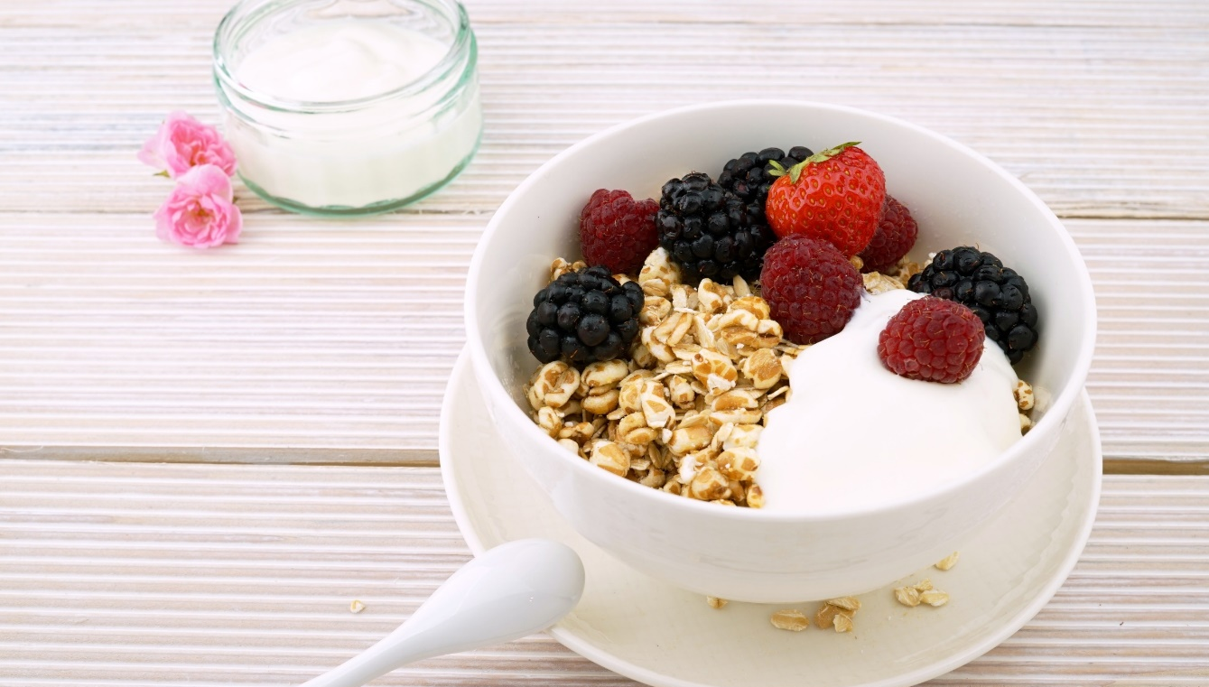
Økt 1
Kosthold

Slide 2
1A
Kan dere hjelpe meg?
Jeg trenger kostholdsråd og gjerne livsstilsråd
Stian – Roughneck
Sofie - Kokk
Ole - Helsefagarbeider

Slide 3
1B
Les gjennom mailen fra Stian, Sofie og Ole

Slide 4
1B
Vi skal se videoer som viser hvordan en typisk arbeidsdag kan se ut for en kokk, helsefagarbeider og en fagarbeider på plattform (roughneck),
Følg med på hva videoene forteller om ungdommenes fysiske aktivitet og kosthold gjennom en arbeidsdag og sett kryss i skjemaet i Elevheftet A.
Kriteriene i skjemaet er hentet fra kostholdsplanleggeren som dere skal jobbe med senere.

Slide 5
Arbeidsdag for en roughneck (fagarbeider på plattform)

Slide 6
Arbeidsdag for en kokk

Slide 7
Arbeidsdag for en helsefagarbeider

Slide 8
1C
Velg en av profilene Sofie, Ole eller Stian som dere ønsker å gi kostholdsråd og livsstilsråd.

Slide 9
1D
I kostholdplanleggeren kan vi få vi en oversikt over hvilke næringsstoffer profilene våre får i seg gjennom kosten.
Noter dere funksjoner til de viktigste næringsstoffer og hvor vi får det fra i Elevheftet B, under forelesningen og filmen.
Etterpå skal vi ha en quiz om vitaminer og mineraler.
Men hvilken funksjon har egentlig de ulike næringsstoffene og hvordan påvirker kostholdet helsen vår?

Slide 10
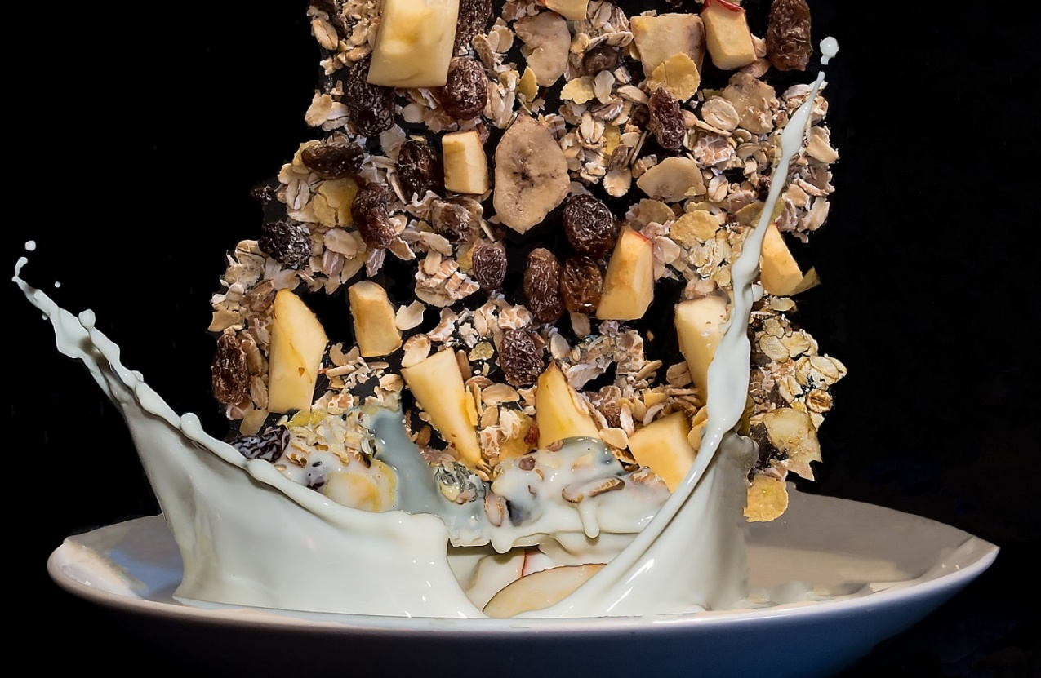
Næringsstoffer
Levende organismer trenger energi og byggesteiner til å vokse og bygge opp celler og vev.
Dette får vi fra kjemiske forbindelser og grunnstoffer som vi kaller næringsstoffer.
Her skal vi lære litt om næringsstoffene karbohydrater, proteiner, fett, vitaminer og mineraler.

Slide 11
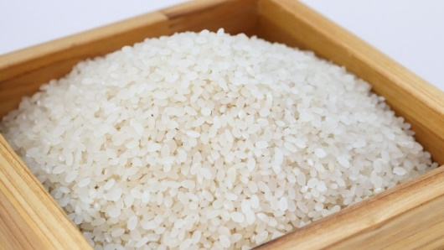
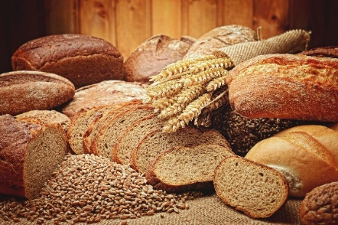
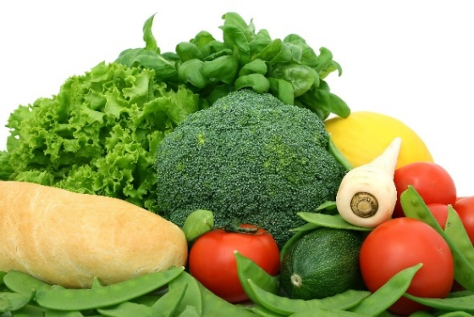
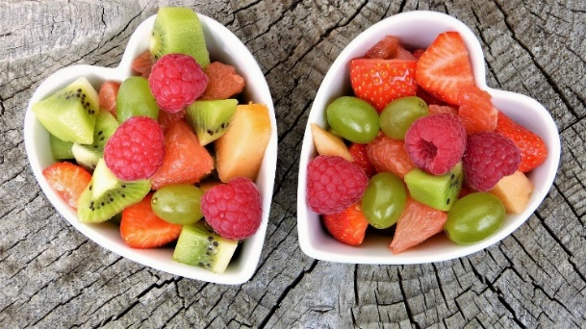
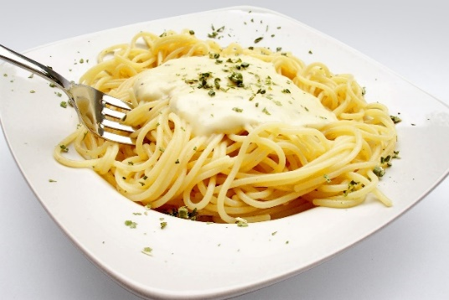
Karbohydrater
Er kroppens hovedkilde til energi.
Fordøyelsessystemet bryter karbohydratene ned til glukose, fruktose og galaktose, som fraktes til kroppens celler, og eventuelt overskudd lagres til senere bruk.
Komplekse karbohydrater som grove kornprodukter, frukt, bær og belgfrukter gir kroppen vitaminer og mineraler og fiber i tillegg til energi.
Enkle karbohydrater som hvit ris og pasta, hvitt brød, juice, kaker og boller gir energi (kalles ofte tomme kalorier), men lite annet.

Slide 12
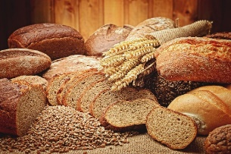
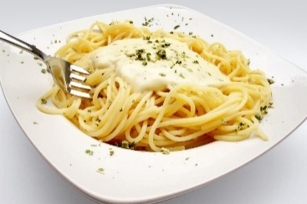
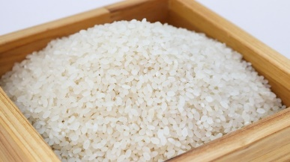
Karbohydrater
Komplekse karbohydrater
tas langsomt opp fra tarmen slik at blodsukkernivået øker langsomt
gir moderat utskilling av insulin som fører til mindre søtsug og følelse av sult
Enkle karbohydrater
tas hurtig opp i blodet slik at blodsukkernivået øker raskt, og faller like raskt
når blodsukkernivået faller raskt får man økt søtsug og sultfølelse

Slide 13
Sammenheng mellom kosthold og blodsukkernivå
Alle celler i kroppen bruker glukose som energikilde, og blodsukkernivået er et mål for mengden glukose i blodet.
Når det er lenge siden du har spist, kan det bli vanskelig å konsentrere seg og du kan bli svimmel eller få vondt i hodet.
Det er fordi hjernecellene nesten bare bruker glukose som energikilde og er avhengig av at det til enhver tid er tilgjengelig glukose i blodet.
Både hva du spiser og hvor ofte du spiser påvirker blodsukkeret.
Sammenhengen mellom kosthold og blodsukkernivå (Helsedirektoratet) https://www.helsenorge.no/kosthold-og-ernaring/sma-grep-for-et-sunt-kosthold/dagens-maltider/

Slide 14
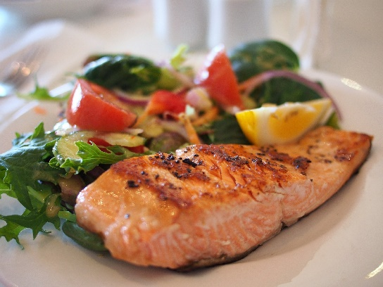
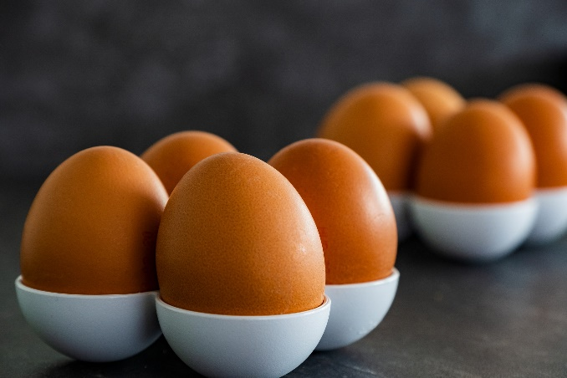
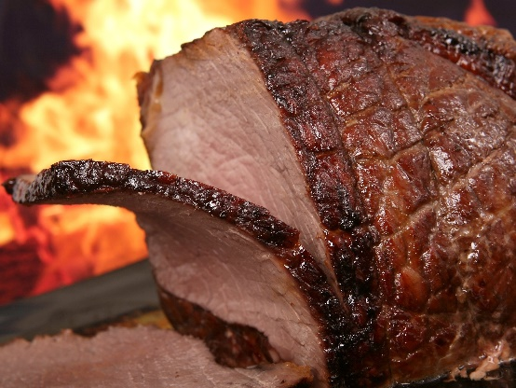
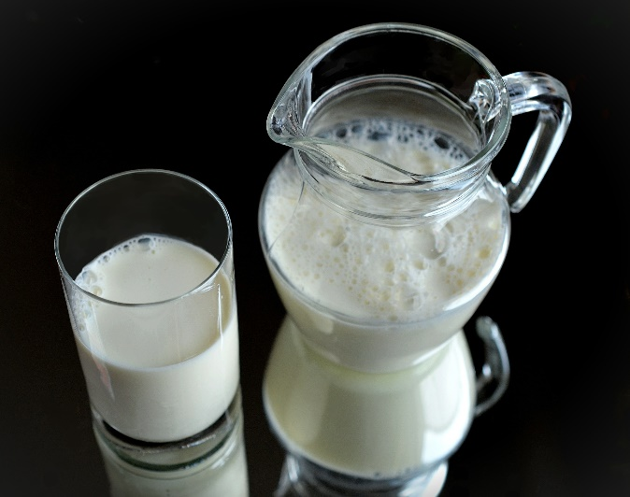
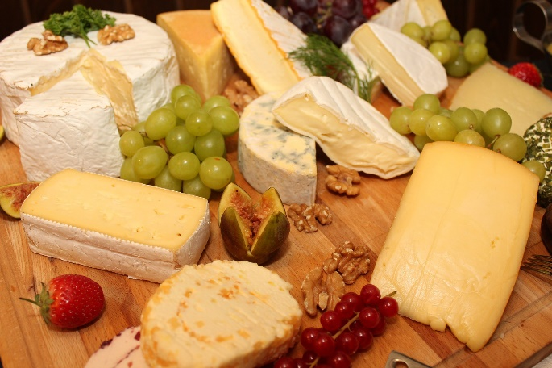
Proteiner
Proteiner er nødvendige for å bygge opp og reparere celler og vev. De er bygd opp av aminosyrer.
Aminosyrer produseres i utgangspunktet i planteriket, derfor må de tilføres gjennom kosten, ved å spise planter og korn eller planteetende dyr.
Noen av de nødvendige aminosyrene kan kroppen selv omforme etter behov.
Egg, fisk, melkeprodukter, kjøtt, fugl, fisk, korn, erter og nøtter er proteinrik mat.

Slide 15
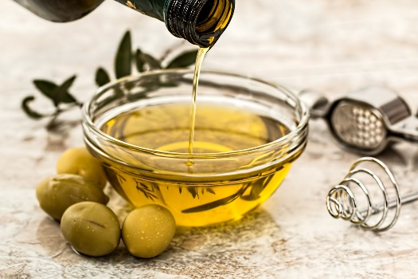
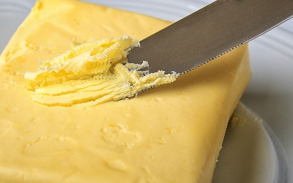
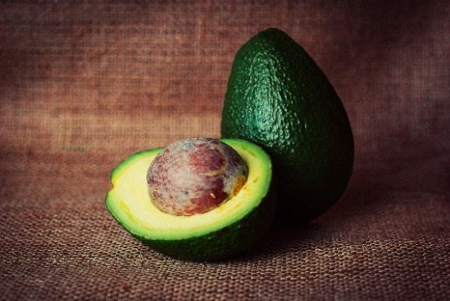
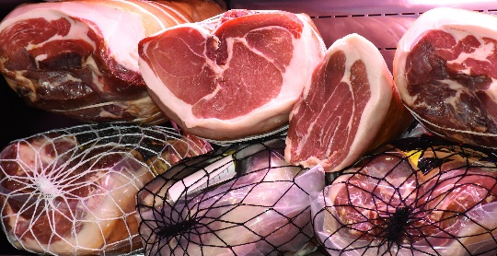
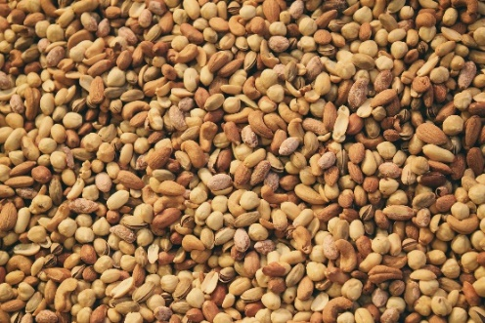
Fett
Fett er en konsentrert kilde til energi og det beskytter de indre organene.
Fett er nødvendig for å transportere de fettløselige vitaminene (A, D, E og K) gjennom kroppen.
Eksempler på mettet fett er ost, meierismør, det hvite fettet i rødt kjøtt og potetgull. Mettet fett blir oftest hardt i romtemperatur.
Eksempler på umettet fett er, nøtter, avokado, oliven og oljer. Umettet fett er vanligvis flytende ved romtemperatur.
Mettet fett
Umettet fett

Slide 16
Fett
Fett er nødvendig i kostholdet for å dekke kroppens behov for fettsyrer og fettløselige vitaminer, men hva er best - mettet eller umettet fett?
Mettet fett
Kan gi økt mengde av kolesterol i blodet som igjen kan føre til økt risiko for hjerte- og karsykdommer.
Mettet fett finner vi ofte i meierismør, kaker og potetgull.
Umettet fett
Inneholder omega 3- fettsyrer som er bra for helse og fysiske prestasjoner.
De beste kildene til omega 3- fettsyrer er tran og fet fisk.

Slide 17
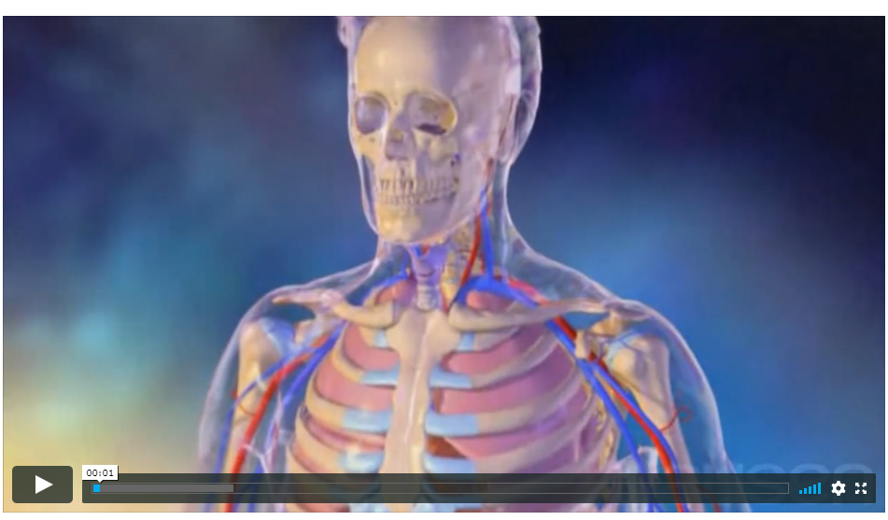
Vitaminer og mineraler
Animasjon fra nhi.no

Slide 18
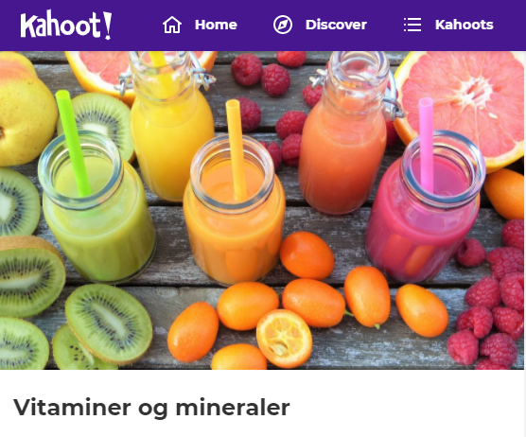
1E
Hvor mye husker dere fra filmen om vitaminer og mineraler?
https://create.kahoot.it/v2/share/vitaminer-og-mineraler/79559997-bae9-4aac-aa41-a06f9a8d2012

Slide 19
Vitaminer og mineraler – kort oppsummert
Den beste oppskriften på å sikre at kroppen får nok vitaminer og mineraler er sunn og variert kost med rikt innslag av grønnsaker og frukt
Vitaminenes viktige oppgaver
Oppbygging og vedlikehold av muskler, skjelett, slimhinner, hud o.l.
Nedbrytning av karbohydrater, proteiner og fett.
Dannelse av koagulasjonsfaktorer, slik at blodet har evne til å koagulere.
Opprettholde viktige faktorer i immunsystemet, slik at vi står godt rustet mot infeksjoner.
Regulering og avlesning av gener.
Vedlikehold av mørkesyn.
Regulering av hva som tas opp fra tarmen, f.eks. jern.
Mineraler
Grunnstoffer som må tilføres gjennom maten, som for eksempel kalsium, magnesium, fosfor, jern og natrium.
Dagsbehovet varierer fra noen mikrogram til over ett gram.
Mangel på mineraler kan fremkalle sykdommer. For eksempel ved jernmangel kan man utvikle anemi (blodmangel) eller ved mangel på jod kan man utvikle struma.
https://nhi.no/kosthold/ernaring/vitaminer-hva-er-det/

Slide 20
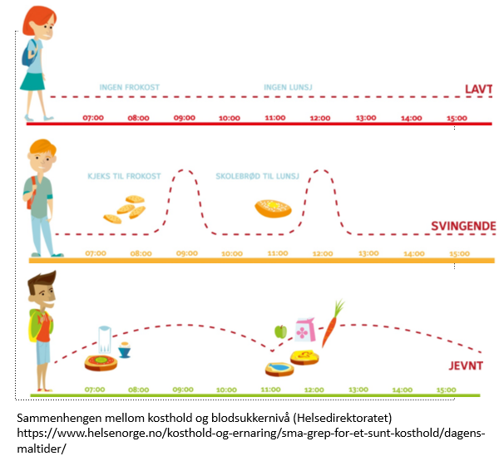
1F
Kosten vår påvirker helsen vår på lang sikt, ulike næringsstoffer i kosten påvirker blant annet vekten, energinivået og helsetilstanden vår.
Kosten vår påvirker oss også på kort sikt. Da handler det spesielt om blodsukkernivået vårt.

Slide 21
1F
Hva skjer hvis du serverer kebab og cola til lunsj til en gjeng seksåringer?
I filmen «Skolemateksperimentet» får vi se hva som skjer når to førsteklasser får servert lunsjen til to ungdomsskoleelever.
Følg med på elevene i Blå eller Rød klasse og noter:
1. Hvilken mat elevene får.
2. Hvilken adferd og energinivå elevene har i løpet av skoledagen.

Slide 23
1F
Diskuter i grupper:
Hvordan tror dere elevenes blodsukkernivå endret seg i løpet av dagen?
Skisser en kurve som illustrerer blodsukkernivået gjennom dagen.
På bakgrunn av det dere har observert på elevenes adferd - hvilke næringsstoffer tror dere de to ulike måltidene inneholdt?

Slide 24
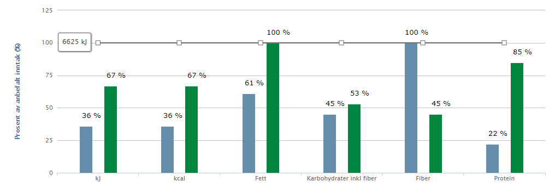
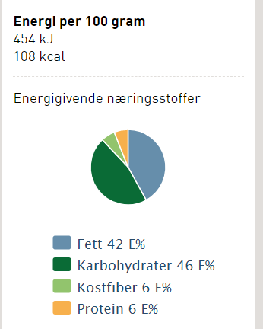
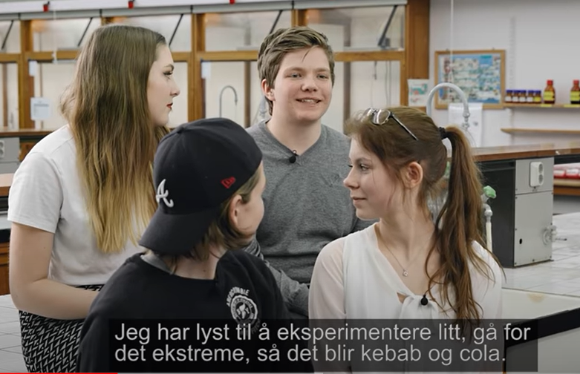
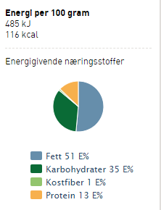
1F
% anbefalt inntak for barn 6 – 9 år
Notes:
% anbefalt inntak for barn 6 – 9 år

Slide 25
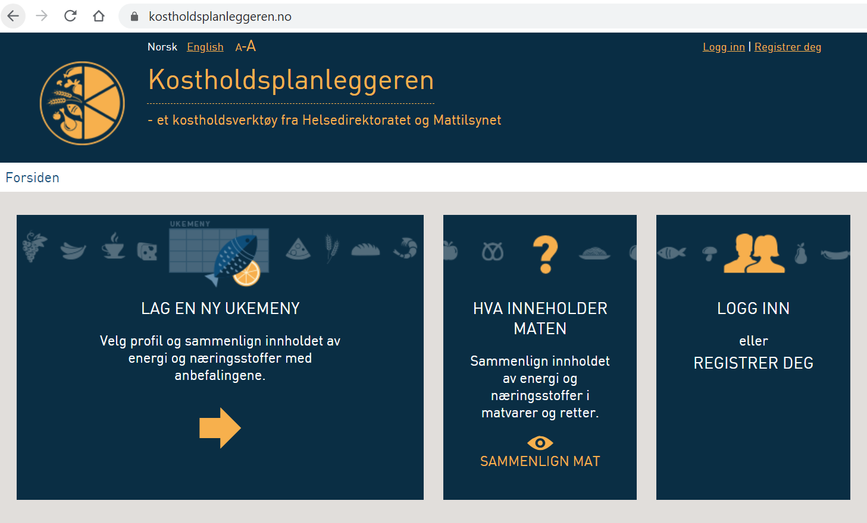
1G
Gå inn på kostholdplanleggeren og legg inn kostholdet til profilen deres: https://www.kostholdsplanleggeren.no/ Følg instruksjonen i Elevheftet C1.

Slide 26
1G
Fyll i en oversikt over profilen i Elevheftet C2 med:
Beskrivelse profil (kjønn/alder/yrke/aktivitetsnivå).
Beskrivelse av problem.
Bilde med diagram fra kostholdplanleggeren.

Slide 27
1H
«Hva har vi lært?»
Fyll ut i Elevheftet D

Slide 28
1I
Hva kan være forklaring til profilens problemer?
Hvilke råd kan/vil dere foreløpig gi?
Problemet mitt er at jeg i den siste tiden har følt meg veldig slapp, og jeg har mistet motivasjonen til å trene om kvelden.
Problemet mitt er at jeg i den siste tiden har begynt å gå ned i vekt
Problemet mitt er at jeg i den siste tiden har begynt å gå ganske kraftig opp i vekt, alt føles tungt, og jeg har mistet tiltakslysten

